Slide 1
Outils d’évaluation
Durabilité
Durabilité
Evaluation des performances d’une exploitation à différents niveaux
Didier JAMMES : Responsable du Pôle agroenvironnement Energie Climat de Provence Alpes Côte d’Azur et référent climat de la FNAB

Slide 2
approche globale de la durabilité des systèmes d'exploitations agricoles
Durabilité
3 échelles à prendre en compte :
Agro-écologie
Socio-territorialité
économie

Slide 3
Collecte des données et agrégation
Durabilité
Les données brutes caractérisent les pratiques agricoles (ex: quantité d'azote, de phytosanitaires, les rendements, les surfaces, Nb d’UTH…).
Les indicateurs simples évaluent l'impact d'une pratique ou d’une activité sur une thématique (ex : balance azotée – Bilan N, pression en phytosanitaire - IFT, viabilité économique - EBE/UTH, occupation du territoire - SAU/actif…). Ces indicateurs résultent d'agrégations des données brutes entre elles.
Les indicateurs composites résultent d'une agrégation des indicateurs simples. Un impact environnemental est souvent le résultat de phénomènes complexes mettant en cause plusieurs pratiques. (ex : impact des pratiques sur la qualité de l'eau qui tient compte à la fois du bilan N, de l’IFT, de la couverture du sol en %, de la gestion des éléments naturels en % de linéaire…).
Les indicateurs système qui agrègent des indicateurs composites et permettent d’évaluer l’impact d’un système d’exploitation agricole sur l’environnement (ex : note Dialecte sur 100 ou note d’agrégation finale IDEA)

Slide 4
3 niveaux d’analyse
Outils : (non exhaustif)
DIALOGUE : évaluation environnementale à la parcelle (SOLAGRO)
INDIGO : indicateurs de diagnostic global à la parcelle (INRA)
SIMEOS : Simuler l’évolution des teneurs et stocks en matière organique du sol sous l’effet du système de culture et des conditions pédoclimatiques + Visualiser rapidement l’effet d’un changement de pratiques culturales sur le statut organique du sol, à moyen ou long terme (AGRO TRANSFERT)
Projets 4/1000 : (non exhaustif)
Mesurer l’évolution dynamique du carbone dans les sols en fonction des pratiques…
1. La parcelle
Système de culture

Slide 5
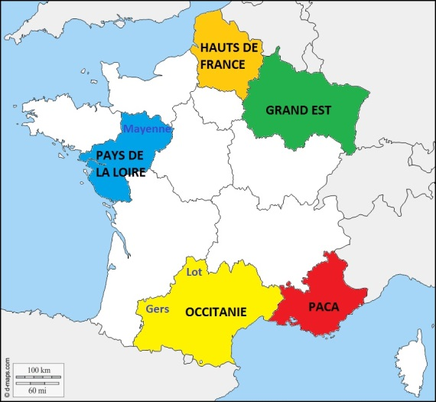
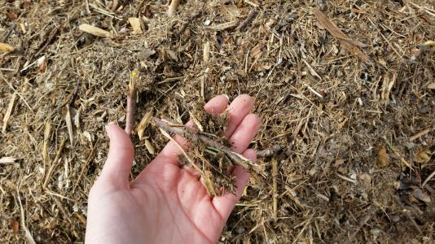
Réseau de parcelles 4/1000
Projet 1 : Accompagner la transition climatique
2018 - 2021
Objectifs : stockage carbone dans les sols à hauteur de 4 pour 1000 et amélioration de la fertilité.
Stockage carbone et fertilité
Mobilisation Collective pour le Développement Rural

Slide 6
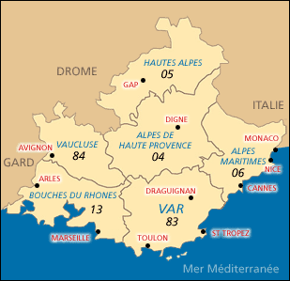
Réseau de parcelles 4/1000
Projet 2 : Accompagner le monde agricole de PACA vers la transition énergétique et écologique
Gréoux les Bains, Sisteron, Carpentras, Goult, Avignon, Pelissanne
Objectifs : Identifier les pratiques les plus favorables pour améliorer les stocks de matière organique des sols de 4 pour 1000 par an à partir d’expérimentations.
2018 - 2020
Stockage carbone et fertilité

Slide 7
3 niveaux d’analyse
Outils : (non exhaustif)
Diag agroécologie : Evalue la performance des pratiques, estime leur degré d'engagement dans l'agro-écologie et propose des pistes de progrès (ACTA). En ligne
CAP’2ER – Calcul Automatisé des Performances Environnementales en Elevage (IDELE)
EGES® - Bilan énergie et gaz à effet de serre d’une rotation (ARVALIS)
IDEA : Indicateurs de Durabilité des Exploitations Agricoles
DIALECTE : Diagnostic Agro-environnemental (SOLAGRO)
Autodiagnostic IRAEE : Bilan Energie GES + stockage carbone des fermes simplifié en ligne (IRAEE)
Projets : (non exhaustif)
Evaluer les performances et proposer des améliorations
2. La ferme
Niveau pertinent pour une approche globale de la durabilité

Slide 8
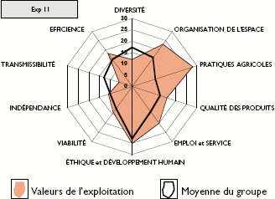
Les outils
IDEA : Indicateurs de Durabilité des Exploitation Agricoles
Approche globale de la durabilité des systèmes d'exploitations agricoles par auto-évaluation.
Les agriculteurs participant à la démarche s’auto-évaluent en se positionnant au sein d’une grille de résultats. Des diagnostics d’exploitation sont ainsi réalisés reposant sur 3 critères d’égale importance : agro-écologique, socio-territorial et économique.
Voir le lien : http://idea.chlorofil.fr/
Utilisé en groupes, cet outil permet de susciter des réflexions et des débats sur la durabilité des exploitations agricoles et des voies d’amélioration possibles.

Slide 9
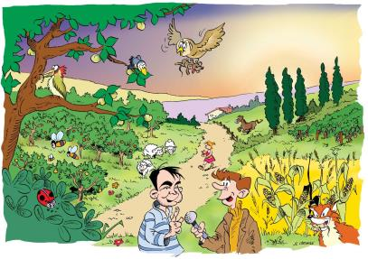
Les outils
http://dialecte.solagro.org
DAE (Diagnostic Agri Environnemental) « Dialecte »
Mesurer l’impact des pratiques agricoles sur l’eau, le sol, la biodiversité, la consommation de ressources et définir des préconisations en fonction des points faibles révélés par l’enquête.
Diagnostics individuels ou partagés, réalisés par un recueil de données chiffrées sur les pratiques de la ferme.
Le suivi des performances environnementales des fermes devient alors possible, tout comme l'accompagnement des agriculteurs face aux améliorations à réaliser.

Slide 10
Les outils
http://www.jediagnostiquemaferme.com/
L’auto-diagnostic énergie/Gaz à effet de serre
Inciter les agriculteurs à adopter les bonnes pratiques énergétiques en réalisant un diagnostic énergétique...
Simple et gratuit, il est à disposition de tous les publics du secteur agricole, sensibles au changement climatique et qui souhaitent contribuer à la transition énergétique…
Première approche, permettant de situer une ferme en termes de profil énergétique + GES, stockage carbone et production d’énergies renouvelables.
Dans le cadre de l’IRAEE (Inter-réseau Régional Agriculture Energie Environnement), nous avons construit en 2017 un autodiagnostic Energie GES en ligne facile d’accès.
Outil qui pourrait être déployé au niveau national entre 2019 et 2022…

Slide 11
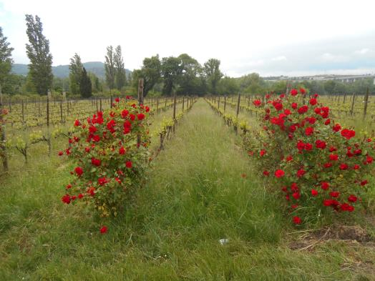
Les projets
Accompagner la transition climatique
Réseau de fermes
Objectifs : Optimisation de la gestion des intrants, utilisation de solutions basées sur la nature, renforcement de la capacité d’adaptation du système de production.
Economies énergie et résilience
2018 - 2021
Mobilisation Collective pour le Développement Rural

Slide 12
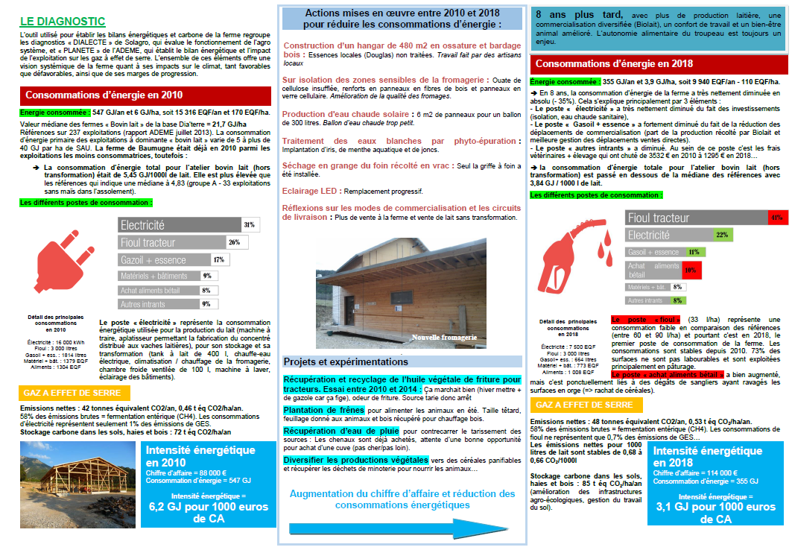
Les projets
Cycle de visites de fermes de mars 2019 à fin 2020
Réduction de l’intensité énergétique
L’intensité énergétique, mesure l’efficacité énergétique de l’économie d’une exploitation agricole. Elle est exprimée en « Gigajoules » pour 1000 euros de chiffre d’affaire.
http://www.bio-provence.org/

Slide 13
3 niveaux d’analyse
Outils : (non exhaustif)
ClimAgri : Un diagnostic énergie / gaz à effet de serre au service d’une démarche de territoire
Projets : (non exhaustif)
Favoriser un développement agricole durable dans les territoires
3. Le territoire
Système agraire

Slide 14
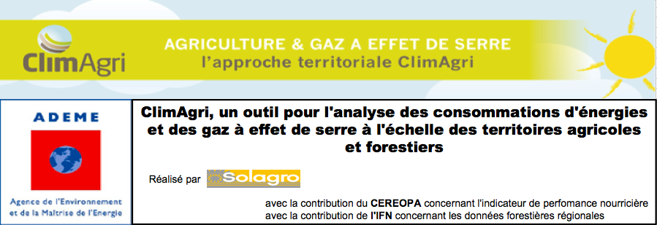
Les outils
ClimAgri : un outil et une démarche de concertation
Impulser une démarche durable de territoire

Slide 15
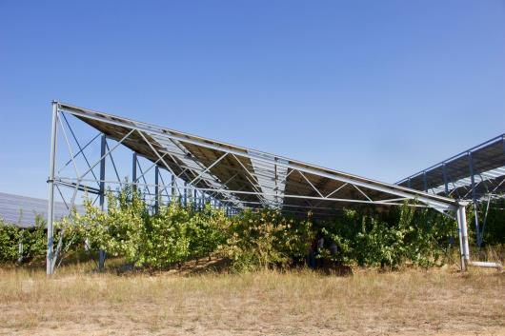
Les projets
Accompagner la transition climatique
Réseau d’EPCI
Production ENR et alimentation durable
Objectifs : Optimisation la production d’énergie renouvelable sur les territoires volontaires et favoriser les liens entre agriculture du territoire et alimentation durable.
2018 - 2021
Mobilisation Collective pour le Développement Rural

Slide 16
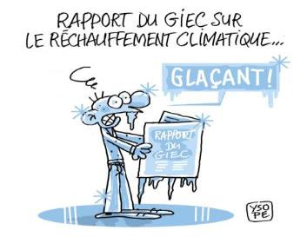
La durabilité des systèmes d'exploitations agricoles passera par l’atténuation et l’adaptation au changement climatique
Durabilité
Merci de votre attention
Didier JAMMES : Responsable du Pôle agroenvironnement Energie Climat de Provence Alpes Côte d’Azur et référent climat de la FNAB

